Slide 1
无人驾驶铰接式车辆强化学习路径跟踪控制算法
天津大学：王而川

Slide 2
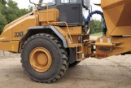
铰接式车辆
用铰连装置连接在一起的两节或多节车身组成的轮式车辆和履带式车辆，使用专门的液压机构，能够使车身相对的在水平面或垂直纵断（或横断）面上移动。它靠各车身之间的连接环的相互转动而改变前进方向。
<number>/60

Slide 3
算法
针对无人驾驶铰接式运输车辆无人驾驶智能控制问题，提出了一种强化学习自适应 ＰＩＤ 路径跟踪控制算法。
首先推导了铰接车的运动学模型，根据该模型建立实际行驶路径与参考路径偏差的模型，
以 ＰＩＤ 控制算法为基础，设计了基于强化学习的自适应 ＰＩＤ 路径跟踪控制器，该控制器以横向位置偏差、航向角偏差、曲率偏差为输入，以转角控制量为输出，通过强化学习算法对 ＰＩＤ 参数进行在线自适应整定。
最后在实车道路试验中验证了控制器的路径跟踪质量并与传统 ＰＩＤ 控制结果进行了对比。
结果表明，相比于传统 ＰＩＤ 控制器，强化学习自适应 ＰＩＤ 控制器能够有效减小超调和震荡，实现精确跟踪参考路径，可以较好地实现系统动态性能和稳态误差性能的优化。
<number>/60

Slide 4
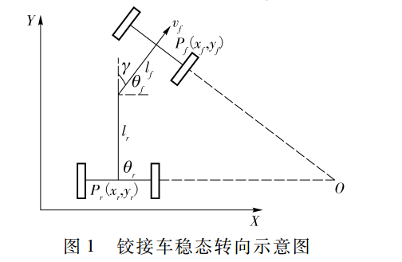
铰接车数学模型
<number>/60

Slide 5
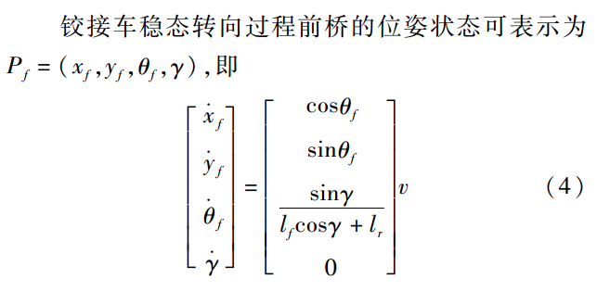
铰接车数学模型
<number>/60

Slide 6
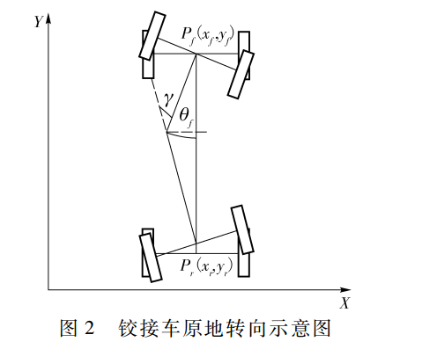
铰接车数学模型
<number>/60

Slide 7
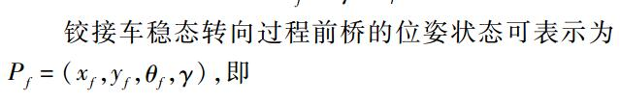
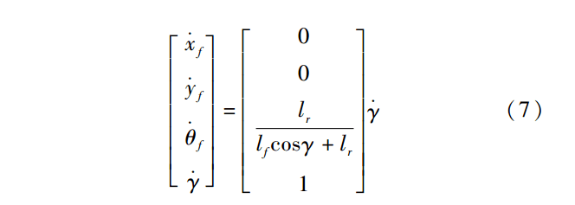
铰接车数学模型
<number>/60

Slide 8
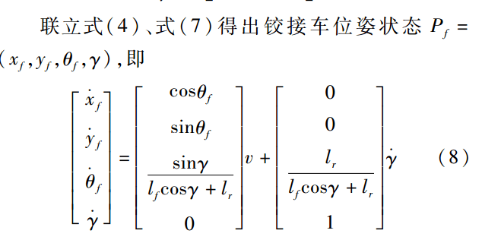
铰接车数学模型
<number>/60

Slide 9
铰接车数学模型
<number>/60

Slide 10
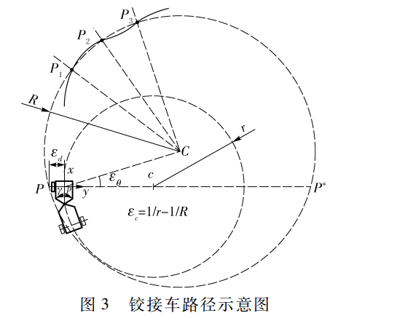
运动路径描述
<number>/60

Slide 11
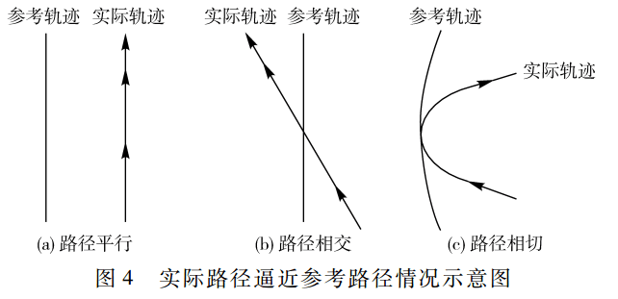
运动路径描述
<number>/60

Slide 12
强化学习 ＰＩＤ 路径跟踪算法
自适应 ＰＩＤ 控制器为一个可以随输入变化而改变增
益的 ＰＩＤ 控制器，被控对象即铰接车，输出为路径偏差，参考模型则是对偏差收敛的趋势进行规定，以获
得理想的收敛效果。
参考模型期望的偏差收敛值与实际偏差差值根据回报函数计算会得到一个当前参数效果的评价，通过累计历史回报计算综合回报指标，作为 ＡｃｔｏｒＣｒｉｔｉｃ 网络对历史多次参数调整结果的优劣的评价，再根据评价调整新的增益参数，并传递给 ＰＩＤ 控制器。
<number>/60

Slide 13

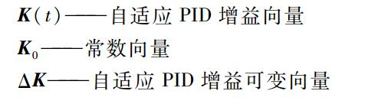
强化学习 ＰＩＤ 路径跟踪算法
<number>/60

Slide 14
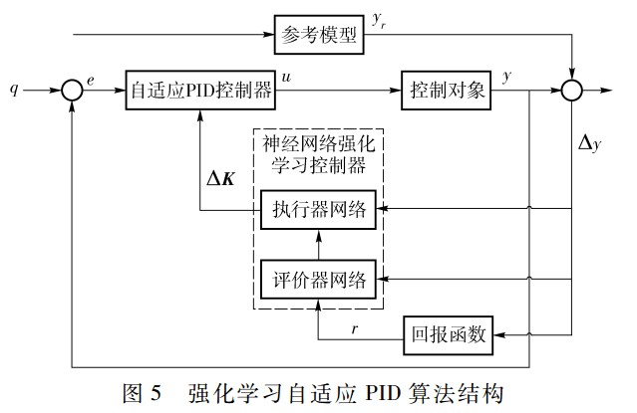
强化学习 ＰＩＤ 路径跟踪算法
<number>/60

Slide 15
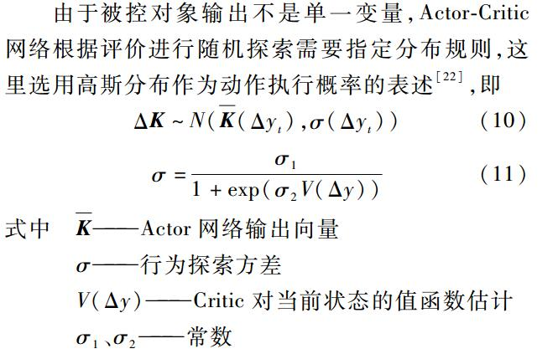
强化学习 ＰＩＤ 路径跟踪算法
<number>/60

Slide 16
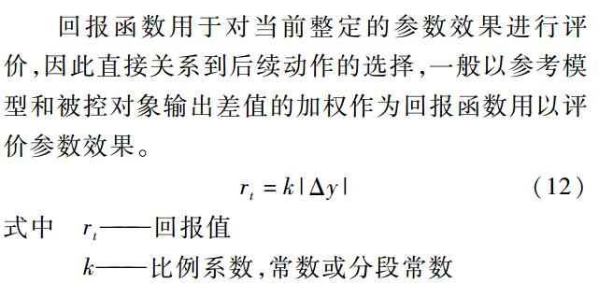
强化学习 ＰＩＤ 路径跟踪算法
<number>/60

Slide 17
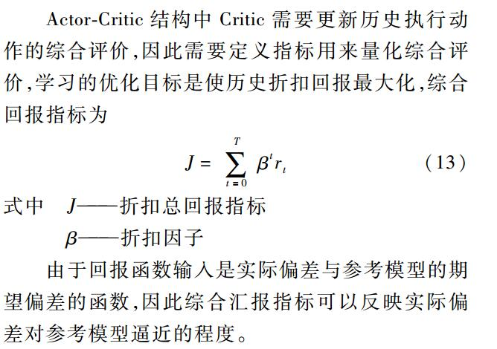
强化学习 ＰＩＤ 路径跟踪算法
<number>/60

Slide 18
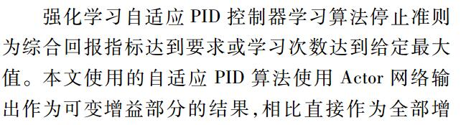
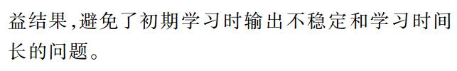
强化学习 ＰＩＤ 路径跟踪算法
<number>/60

Slide 19
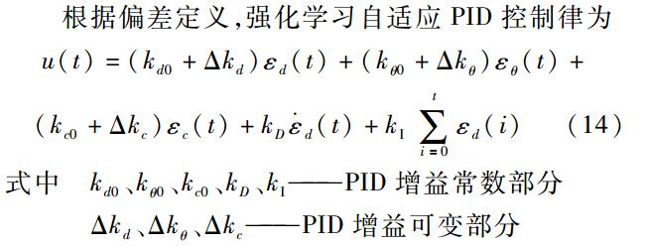
路径跟踪控制算法设计
<number>/60

Slide 20
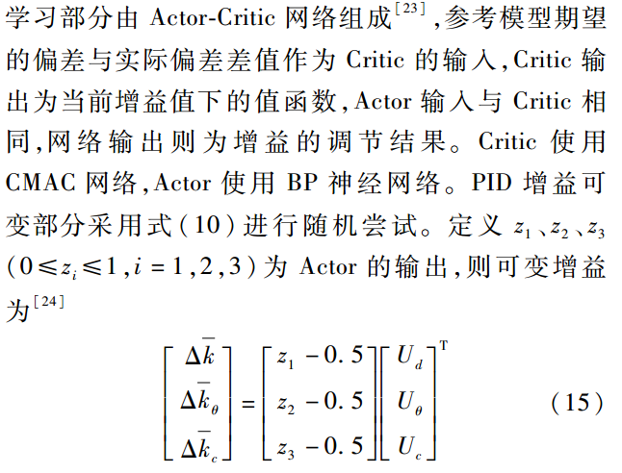
路径跟踪控制算法设计
<number>/60

Slide 21
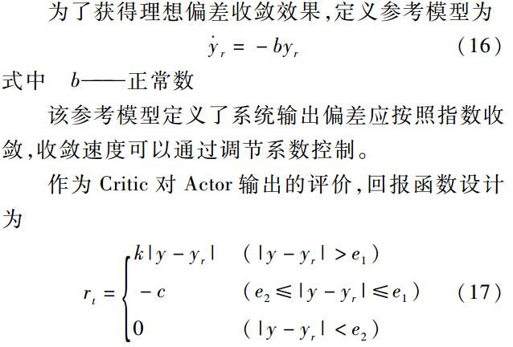
路径跟踪控制算法设计
<number>/60

Slide 22
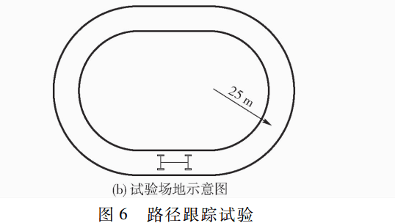
道路试验
<number>/60

Slide 23
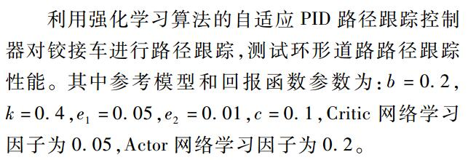
道路试验
<number>/60

Slide 24
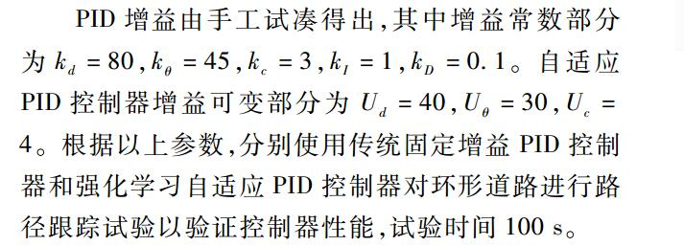
道路试验
<number>/60

Slide 25
分析结果
经过强化学习自适应 ＰＩＤ 算法相比固定参数 ＰＩＤ 算法各向偏差和控制量的幅值、均值、方差均有明显减小。 表明该算法能有 效 减 少 震 荡 和 稳 态 误 差、提 高 收 敛 速度 。
当实际路径与参考路径距离较远时横
向位置偏差影响起主要作用，而当实际路径接近参
考路径时，航向角偏差与曲率偏差起主要作用。 该
算法可以实现 ＰＩＤ 控制器参数的自适应整定，实现
路径跟踪控制的智能化
<number>/60

Slide 26
感谢大家！
恳请大家批评指正！
<number>/60

